Slide 1
STIGO中国及产品
性能介绍

Slide 2
我们是谁？

Slide 3
我们是Stigo中国，
负责Stigo电单车在大中华区的运营及销售，我们是一家合资公司。
我们的产品Stigo电单车是由中国北京铃铃科技有限责任公司与欧洲爱沙尼亚Stigo设计团队共同开发研制的新型智能出行产品。
这款电单车，从设计到上市历经7年，上市款为第6代产品，体现欧洲匠心质量。
产品旨在满足“轻松自在”出行需求，倡导“低碳环保”出行理念，带来极具创新性和灵便性的出行体验，我们提倡一种“门到门”全新出行生活方式。

Slide 4
传统电动车的问题

Slide 5
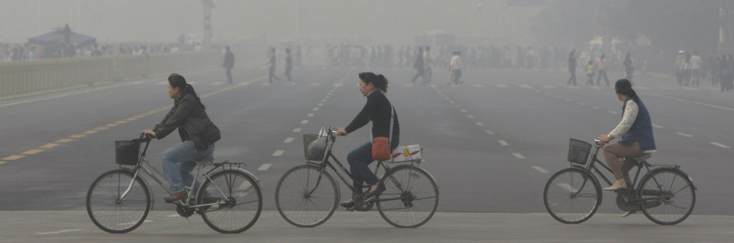
Ventilation while riding a bicycle is 4.3 times higher compared to non-pedalling.
(Atmospheric Environment)
对身体健康的影响
globalsherpa.org
Notes:
Cyclists in London and other large cities inhale more than 2.3 times more black carbon soot than pedestrians according to new reasearch carried out by Barts and The London School of Medicine. - See more at: http://road.cc/content/news/44758-urban-cyclists-breathe-more-twice-amount-harmful-soot-pedestrians-do-says-london#sthash.wBcxD8k5.dpuf
People with asthma or hayfever should avoid cycling in smoggy city.
And then there’s sweat – when you reach your office.

Slide 6
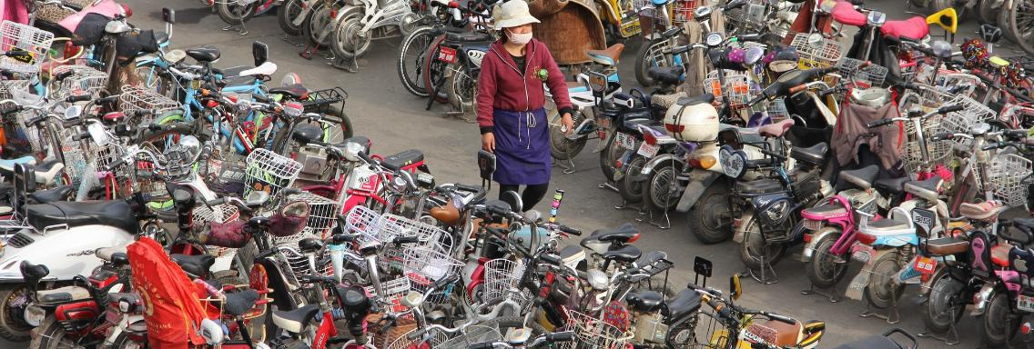
停车难、影响市容
V.T. Polywoda

Slide 7
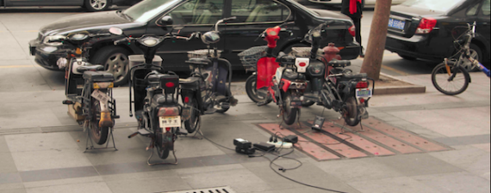
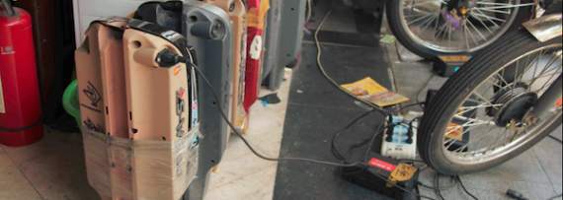
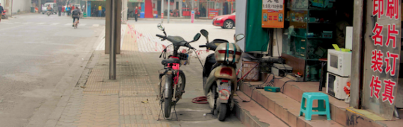
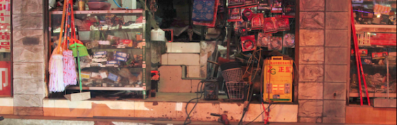
室外充电更难
designmind.frogdesign.com

Slide 8
Stigo的特点

Slide 9
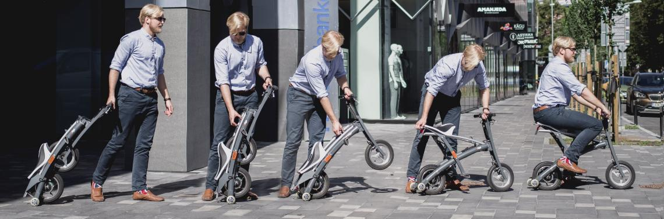
Go Anywhere
二秒打开、轻松随行

Slide 10
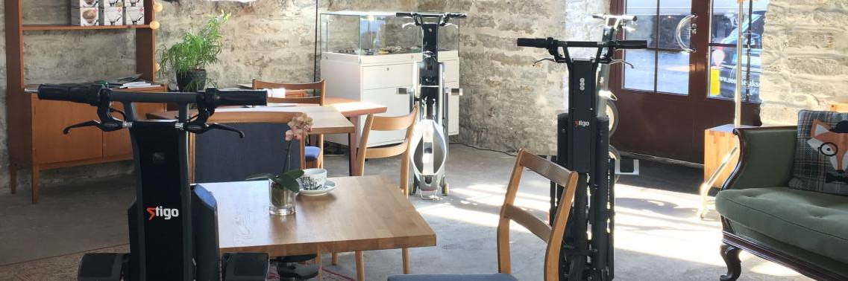
Charge Anywhere
节省空间、充电方便

Slide 11
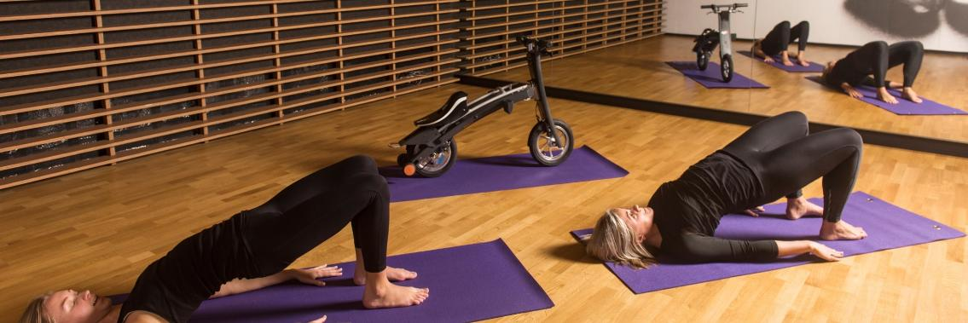
Park Anywhere
轻松生活方式

Slide 12
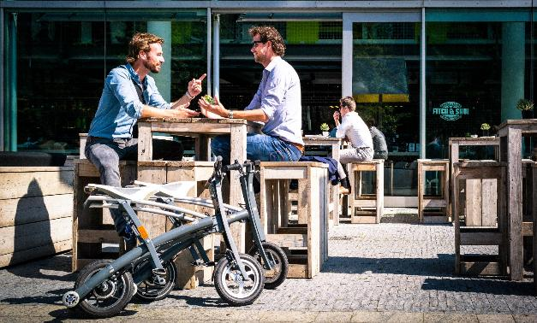
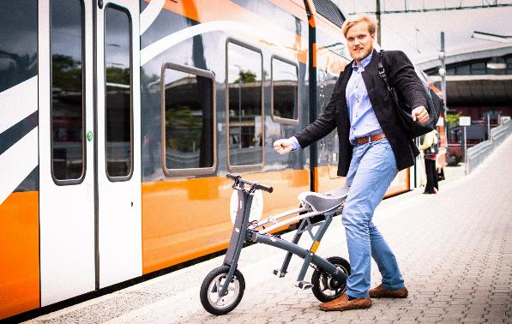
城市交通工具
的百搭神器

Slide 13
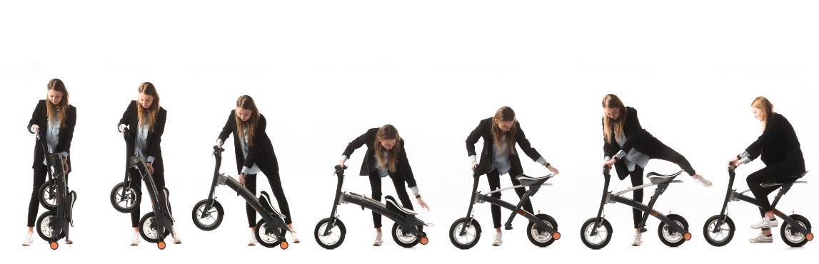

Slide 14
工艺介绍

Slide 15
世界最好的设计+最严标准+中国精湛工艺
品位与品质兼备的好产品。
Notes:
把全世界最好的设计、最高的标准，与中国最精湛的制作工艺结合，制造高品位和高品质的产品。

Slide 16
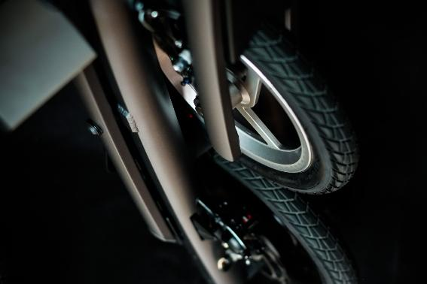
弧形及三角车身结构，稳定中彰显优雅
采用特殊治具弯管
管口CNC精加工

Slide 17
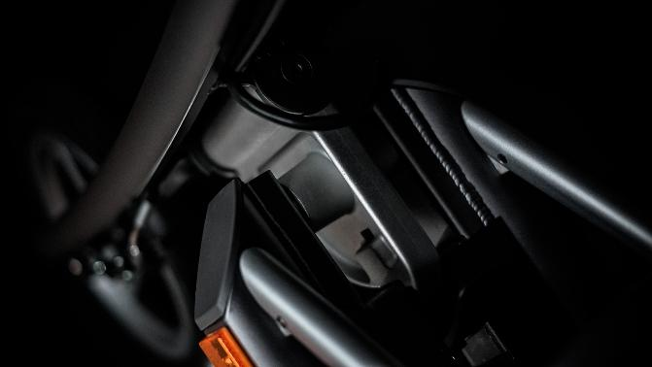
独创折叠机构，欧洲与中国专利
真正实现两步折叠
最好用的折叠机构

Slide 18
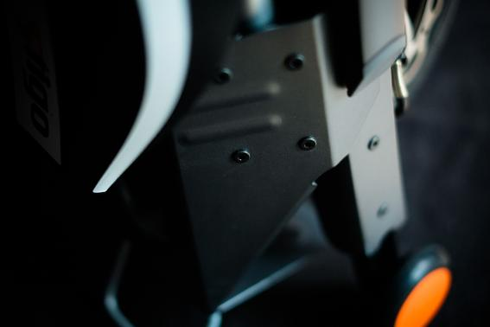
自动伸缩支撑轮系统
欧洲与中国专利
折叠与展开时支撑轮自动伸缩
折叠后如拉杆箱般拖行

Slide 19
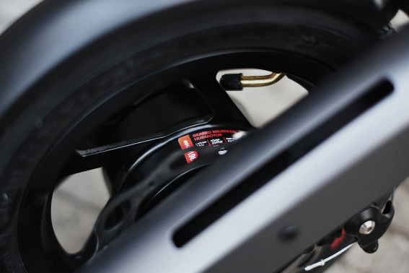
定制超轻型250w电机，重量仅2.1kg
最大输出功率480w
最大扭矩20N*m

Slide 20
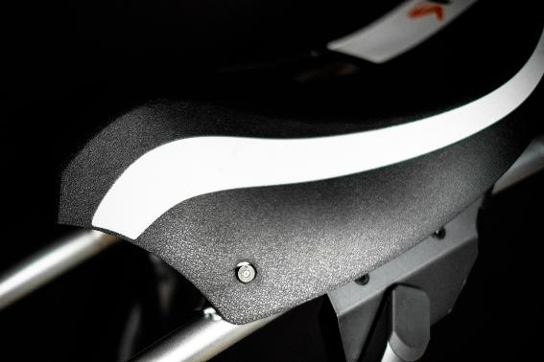
人体工学原理鞍座
支撑面积大、与人体贴合好
高强度尼龙+玻纤材料
UV镀膜保护

Slide 21
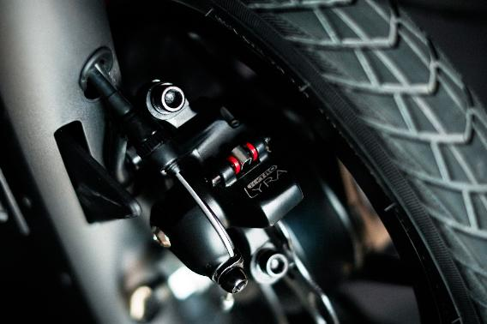
出色的制动性
采用Tektro刹车系统
25公里时速刹车距离仅4.2-4.8米
保证出行安全

Slide 22
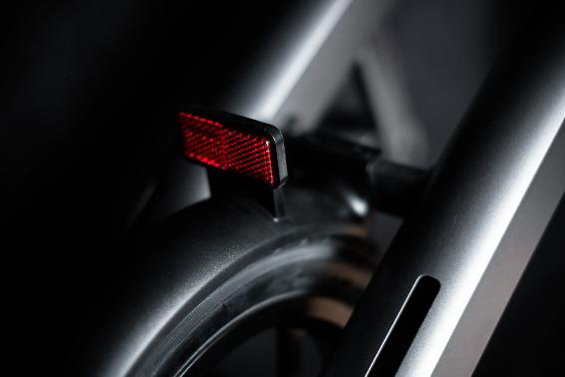
采用松下18650高性能电芯
电池内置的一体化设计
免除电池插拔、被盗的烦恼

Slide 23
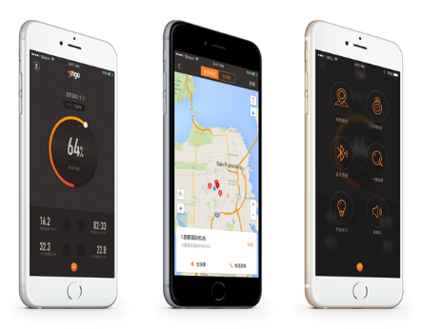
内置蓝牙、GPS和GSM
专属App查看车辆状态、进行操作
随时定位、锁定车辆
低电量提醒等信息智能推送

Slide 24
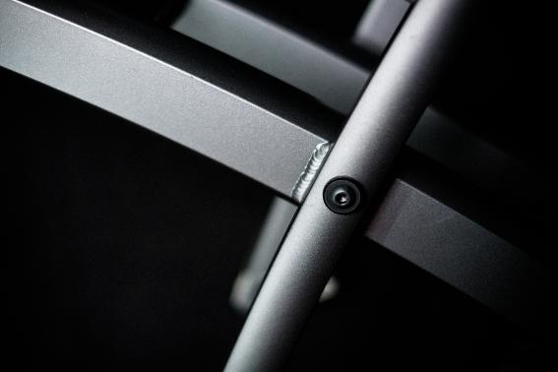
车身亚克力闪银漆
符合严格的环保要求
通过72小时严格盐雾试验
达到ASTM*测试最高等级要求
ASTM为美国材料与试验协会

Slide 25
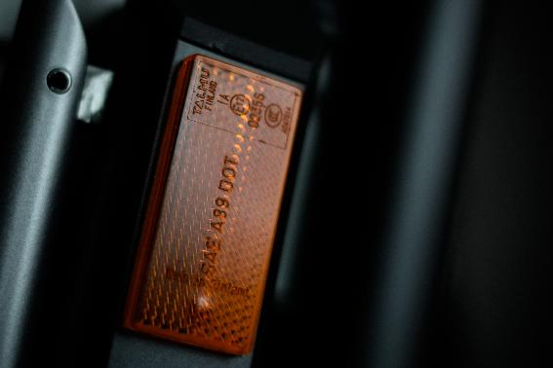
整车通过欧盟 E-MARK* 认证
主要部件全部通过 E-MARK 认证
车架通过JIS*疲劳测试
E-MARK-欧盟各国交通部颁发的机车认证
JIS-日本工业标准

Slide 26
Stigo配件

Slide 27

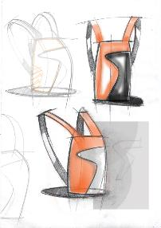
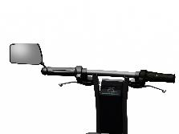
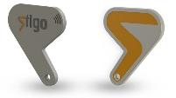

Slide 28
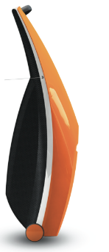
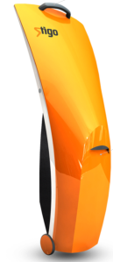

Slide 29
媒体对Stigo的关注

Slide 30

















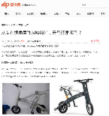










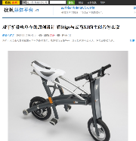
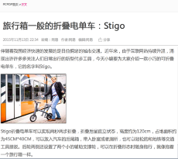

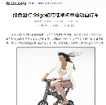
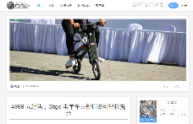


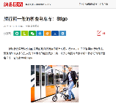
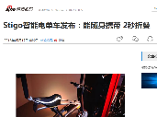

— 品牌声音 —
（国内及台湾地区部分媒体报道）

Slide 31






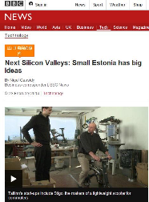

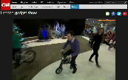
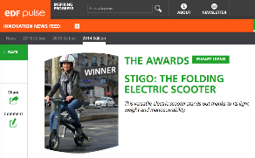
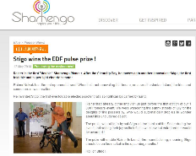
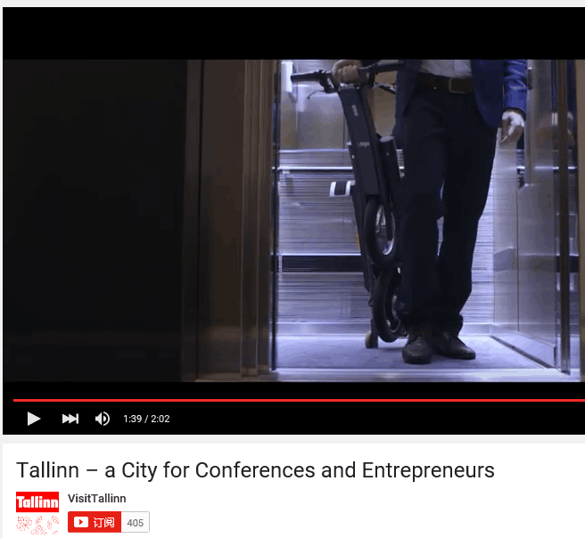
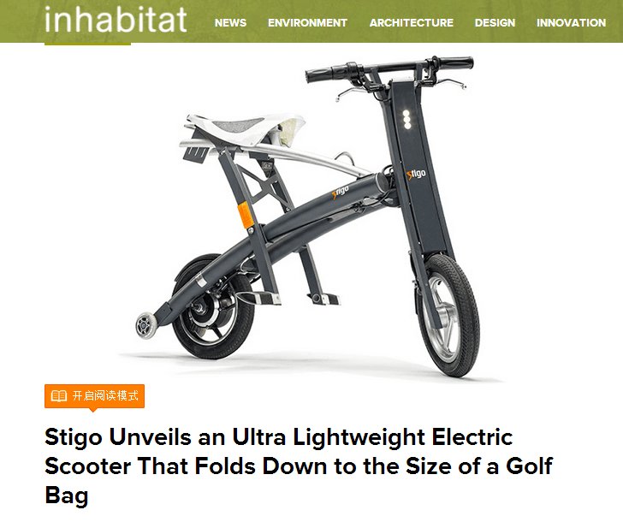
— 品牌声音 —
（国外部分媒体报道）

Slide 32
Stigo官方零售价格

Slide 33
Stigo (标准版) RMB：
4999
Stigo + (高配版) RMB：
5999

Slide 34
Stigo 标准版 续航历程：20KM 充电时间：3小时 整车重量：13.5公斤 承载能力：110公斤 展开尺寸：106.4*48*78.5 折叠尺寸：117.5*48*40 主控制器：定制微型方波控制器 启动方式：电机直接启动 制动方式：前V刹，后碟刹 制动距离：小于5M 爬坡能力：15度 前后轮胎规格：12寸充气轮胎 电池类型：进口松下18650 容量：36V 5.4A
Stigo + 高配版 续航历程：40KM 充电时间：3小时 整车重量：15公斤 承载能力：110公斤 展开尺寸：106.4*48*78.5 折叠尺寸：117.5*48*40 主控制器：定制微型方波控制器 启动方式：电机直接启动 制动方式：前V刹，后碟刹 制动距离：小于5M 爬坡能力：15度 前后轮胎规格：12寸充气轮胎 电池类型：进口松下18650 容量：36V 10.8A

Slide 35
谢谢。

